Slide 1




Final Project Presentation
Nomor Kelompok: 7
Nama Mentor: Rachmadio Noval L
Nama:
Zelina Bellavira Aldawiyah
Salsabilla Rizky Putri
Machine Learning Class
Program Studi Independen Bersertifikat
Zenius Bersama Kampus Merdeka

Slide 2
Petunjuk
Latar Belakang
Waktu presentasi adalah 5 menit (tentatif, tergantung dari banyaknya kelompok yang mendaftarkan diri)
Waktu tanya jawab adalah 5 menit
Silakan menambahkan gambar/visualisasi pada slide presentasi
Upayakan agar tetap dalam format poin-poin (ingat, ini presentasi, bukan esai)
Jangan masukkan code ke dalam slide presentasi (tidak usah memasukan screenshot jupyter notebook)
© 2022 Program Studi Independen Bersertifikat Zenius Bersama Kampus Merdeka

Slide 3

Latar Belakang
Explorasi Data dan Visualisasi
Modelling
Kesimpulan
Daftar Isi
© 2022 Program Studi Independen Bersertifikat Zenius Bersama Kampus Merdeka
Notes:
Section list

Slide 4


Latar Belakang
PUT THE TOPIC HERE AS OVERHEAD
Pendahuluan
© 2022 Program Studi Independen Bersertifikat Zenius Bersama Kampus Merdeka
Notes:
Stopper or section title

Slide 5
Latar Belakang Project
Latar Belakang
Sumber Data: https://www.kaggle.com/datasets/hellbuoy/car-price-prediction
Problem: regression
Tujuan:
Menganalisis faktor-faktor yang mempengaruhi harga mobil
Melakukan prediksi harga mobil berdasarkan faktor-faktor yang sudah dianalisis sebelumnya
© 2022 Program Studi Independen Bersertifikat Zenius Bersama Kampus Merdeka

Slide 6
Explorasi Data dan Visualisasi
PUT THE TOPIC HERE AS OVERHEAD
Explorasi Data dan Visualisasi
© 2022 Program Studi Independen Bersertifikat Zenius Bersama Kampus Merdeka
Notes:
Stopper or section title

Slide 7
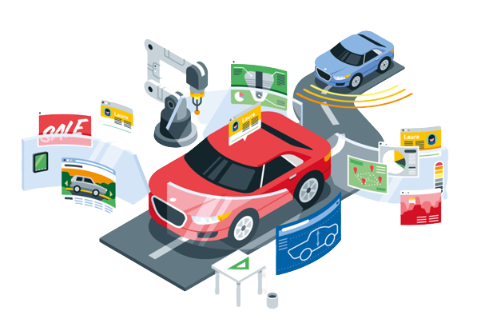


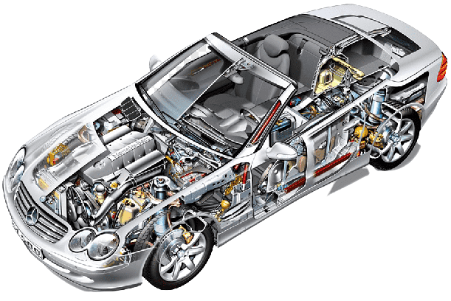
Business Understanding
EDA and Visualization
Perusahaan berusaha memenuhi keinginan konsumen
Mobil sebagai kebutuhan primer beberapa keluarga
Konsumen memilih faktor untuk membeli mobil sesuai dengan yang diiinginkan
Perusahaan otomotif memodifikasi mesin untuk keperluan pasar
© 2022 Program Studi Independen Bersertifikat Zenius Bersama Kampus Merdeka

Slide 8
Data Cleansing
EDA and Visualization
Pada dataset Car Prediction tidak terdapat missing value dan juga tidak ada value yang berisi NaN
Dataset Car Prediction berisi 205 baris dan 26 kolom
Melakukan drop pada kolom car_id karena tidak diperlukan untuk menganalisis harga mobil
Mengambil value CarName hanya 1 kata terdepan saja karena kata selanjutnya merupakan type mobil
Mengubah kolom symboling menjadi object / kategorik
Pada kolom compression ratio, terdapat outlier namun kejanggalan tersebut dapat dijelaskan dan bukan merupakan kejanggalan yang harus diperbaiki. Sebab kejanggalan tersebut memang merupakan spesifik dari mesin mobil
© 2022 Program Studi Independen Bersertifikat Zenius Bersama Kampus Merdeka

Slide 9
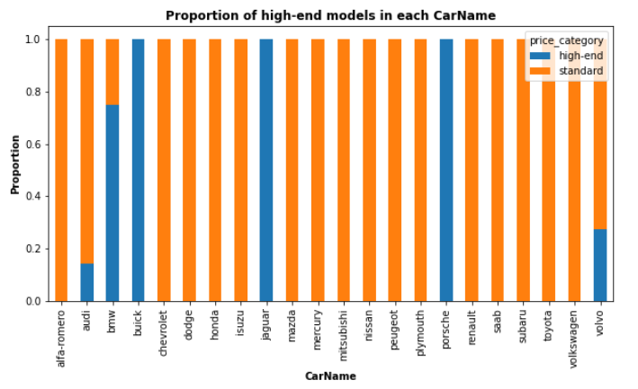
Exploratory Data Analysis
EDA and Visualization
Perbandingan harga mobil standard dan highend (>20.000) berdasarkan brand
Brand mobil yang dikatakan 'high end' ialah porsche, buick, dan jaguar.
80% mobil bmw merupakan mobil yang dapat dikatakan 'highend' dan 20 % lainnya dikatakan mobil yang ‘standard’
50% mobil volvo merupakan mobil highend, dan 50% lainnya ialah standard.
10% mobil audi merupakan mobil highend. dan sisanya ialah mobil standard
kategori mobil lainnya, ialah mobil yang standard atau memiliki harga di bawah 20000 dollar
© 2022 Program Studi Independen Bersertifikat Zenius Bersama Kampus Merdeka

Slide 10
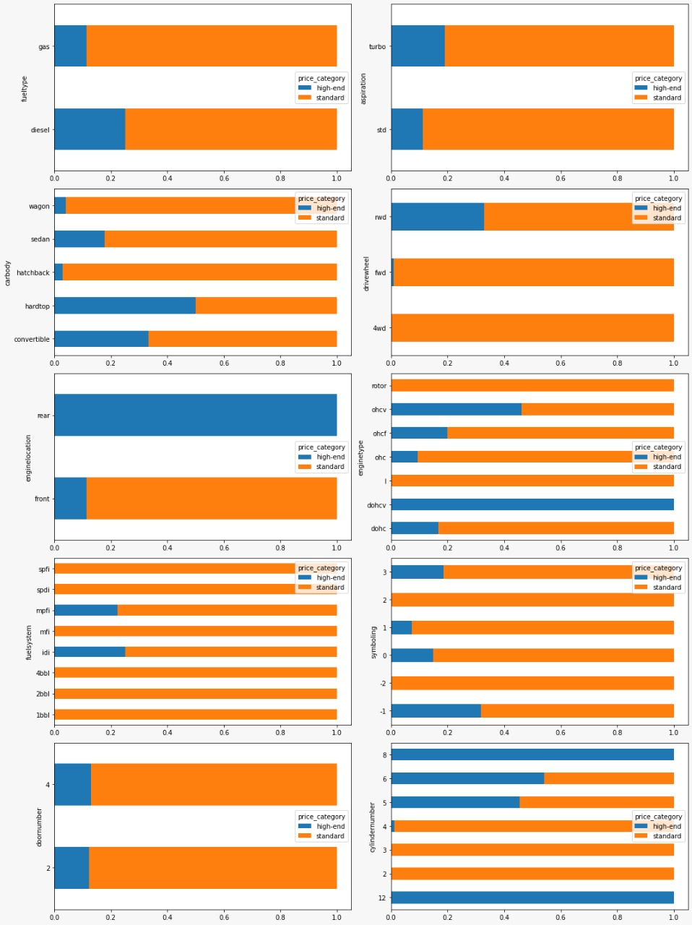
Exploratory Data Analysis
EDA and Visualization
50% mobil yang memiliki rangka hardtop dikatakan sebagai mobil highend atau mahal, sedangkan sebagian besar mobil yang memiliki rangka wagon/hatchback merupakan mobil murah
© 2022 Program Studi Independen Bersertifikat Zenius Bersama Kampus Merdeka

Slide 11
Exploratory Data Analysis
EDA and Visualization
mobil yang letak mesin berada di samping dikatakan sebagai mobil mahal
sedangkan mobil yang letak mesin berada di depan dikatakan mobil murah
© 2022 Program Studi Independen Bersertifikat Zenius Bersama Kampus Merdeka

Slide 12
Exploratory Data Analysis
EDA and Visualization
mobil yang dikatakan mahal atau highend ialah mobil yang memiliki cylinder number sebanyak 8/12
sedangkan mobil yang memiliki cylinder number 2/3 dikatakan sebagai mobil muran
© 2022 Program Studi Independen Bersertifikat Zenius Bersama Kampus Merdeka

Slide 13
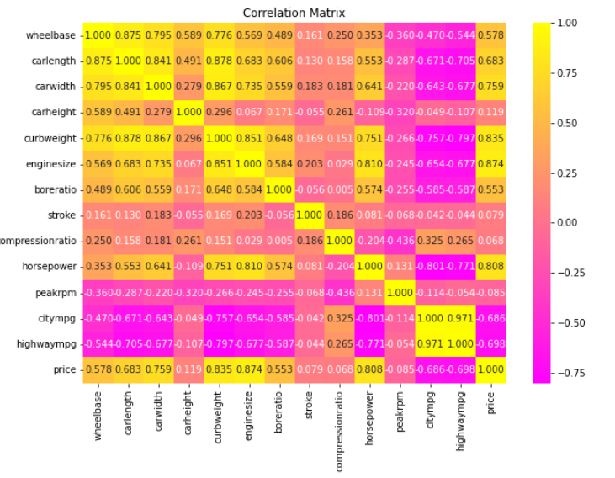
Exploratory Data Analysis
EDA and Visualization
Berdasarkan koefisien korelasi yang didapatkan pada heat map, variabel enginesize dengan price memiliki nilai korelasi tertinggi sebesar 0.874.
Variabel-variabel yang tampak dikatakan sebagai faktor yang dapat membedakan mobil ‘murah’ dan mobil ‘mahal’
- Variabel dengan korelasi positif : wheelbase, carlength, carwidth, curbweight, enginesize, boreratio, dan horsepower
- Variabel dengan korelasi negatif : citympg dan highwaympg
Variabel lainya memiliki korelasi yang relatif sangat kecil. Sehingga diasumsikan bahwa variabel tersebut tidak dapat dikatakan sebagai faktor yang dapat membedakan mobil ‘murah’ dan mobil ‘mahal’
© 2022 Program Studi Independen Bersertifikat Zenius Bersama Kampus Merdeka

Slide 14
Modelling
PUT THE TOPIC HERE AS OVERHEAD
Modelling
© 2022 Program Studi Independen Bersertifikat Zenius Bersama Kampus Merdeka
Notes:
Stopper or section title

Slide 15
Prediksi Mobil dengan Machine Learning Regression
Modelling
hal-hal yang disarankan untuk dipresentasikan:
Untuk menjalankan model dan prediksi, membagi train set dan test set sebanyak 80 : 20. Dimana train set digunakan untuk melakuan fiiting model dan test set digunakan untuk prediksi.
Base line model
prediktor: symboling, CarName, fueltype, aspiration, doornumber, carbody, drivewheel, enginelocation, enginetype, cylindernumber, fuelsystem, wheelbase, carlength, carwidth, carheight, curbweight, enginesize, boreratio, compressionratio, horsepower, peakrpm, citympg, highwaympg, stroke, price_category
respon : price
Baseline model menggunakan seluruh variabel dengan regresi linear didapatkan akurasi model sebesar 0.83 atau 83%
© 2022 Program Studi Independen Bersertifikat Zenius Bersama Kampus Merdeka

Slide 16
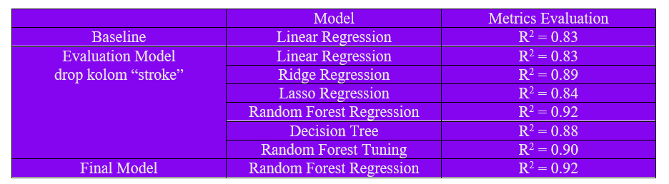
Modelling
Selanjutnya ialah mencoba model lain dengan menggunakan kolom kolom terpilih untuk meningkatkan akurasi model, yaitu :
prediktor : symboling, CarName, fueltype, aspiration, doornumber, carbody, drivewheel, enginelocation, enginetype, cylindernumber, fuelsystem, wheelbase, carlength, carwidth, carheight, curbweight, enginesize, boreratio, compressionratio, horsepower, peakrpm, citympg, highwaympg, price_category
target : price
Terdapat peningkatan yang signifikan dari akurasi model karena dilakukan drop pada kolom stroke.
Maka model final yang digunakan untuk prediksi harga mobil ialah dengan menggunakan Random Forest Regression karena didapatkan akurasi sebesar 92%
© 2022 Program Studi Independen Bersertifikat Zenius Bersama Kampus Merdeka

Slide 17
Conclusion
PUT THE TOPIC HERE AS OVERHEAD
Conclusion
© 2022 Program Studi Independen Bersertifikat Zenius Bersama Kampus Merdeka
Notes:
Stopper or section title

Slide 18
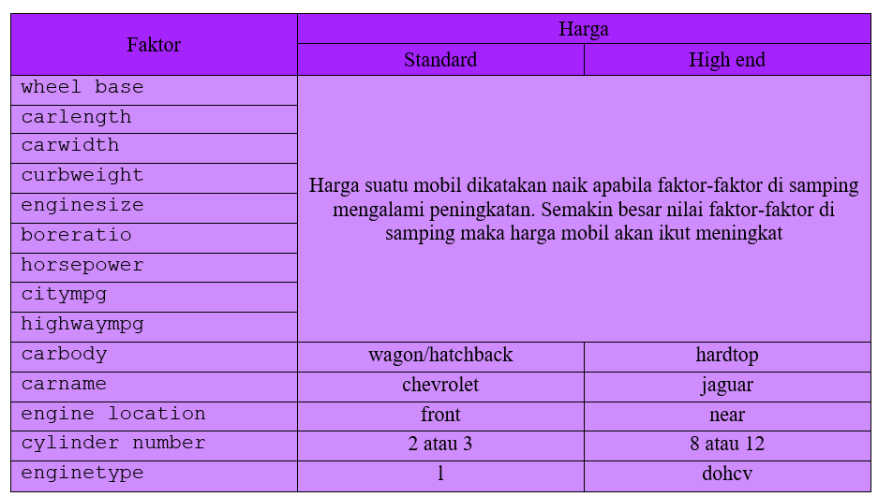
Conclusion
Brand mobil yang paling banyak terjual adalah brand toyota sebanyak 32 buah
Faktor yang paling mempengaruhi harga suatu mobil adalah ukuran mesin. Maka semakin besar ukuran mesin, maka harga suatu mobil akan semakin tinggi. Sebaliknya apabila ukuran mesin kecil, maka harga mobil akan semakin rendah.
Brand merupakan salah satu faktor yang mempengaruhi harga mobil
© 2022 Program Studi Independen Bersertifikat Zenius Bersama Kampus Merdeka

Slide 19
Saran untuk stakeholder
Conclusion
Saran yang dapat diberikan kepada perusahaan atau management otomotif yang akan memasuki pasar, dapat memilih spesifikasi mesin dan melakukan modifikasi mesin untuk menentukan harga pasar yang diinginkan.
Pemilihan mesin ini juga dapat disesuaikan pada pasar yang ingin dituju yaitu mobil yang diproduksi nantinya berlabel highend atau yang standard.
© 2022 Program Studi Independen Bersertifikat Zenius Bersama Kampus Merdeka

Slide 20

Terima kasih!
Ada pertanyaan?

